Slide 1
tomografia
Prof. Eduardo Tinois

Slide 2
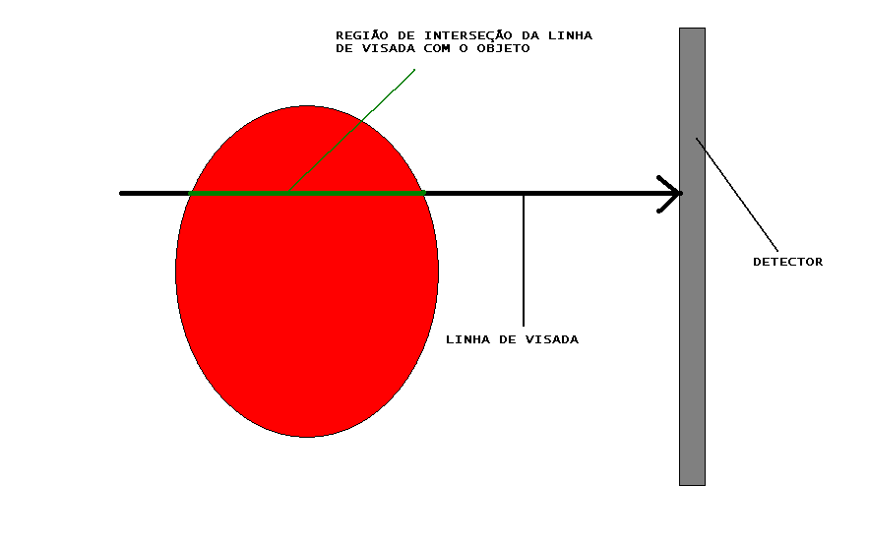
A projeção tomográfica é uma superposição de informações.
Porque soma as contagens dos pontos pertencentes a uma linha de visada (a linha de visada é uma reta imaginária perpendicular ao plano do detector – para colimadores paralelos – que atravessa o objeto).

Slide 3
SINOGRAMA
O sinograma é a imagem formada por linhas que representam a projeção adquirida em cada ângulo.
No SPECT ele formada tomando-se a mesma linha de cada imagem de projeção.

Slide 4
SINOGRAMA
90º
0º
180º
270º

Slide 5
SINOGRAMA
0º
90º
180º
270º

Slide 6
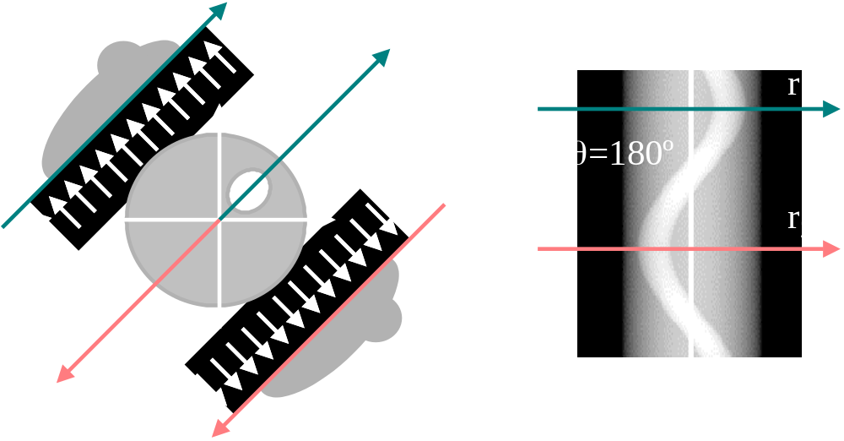
SINOGRAMA

Slide 7
RECONSTRUÇÃO TOMOGRÁFICA
TRANSFORMADA DE RADON
O princípio da reconstrução tomográfica foi apresentado em 1917, por Johann Radon, um matemático austríaco, que demonstrou que um objecto (3-D) poderia ser reconstruído a partir de múltiplas projecções (2-D) obtidas segundo ângulos diferentes.
A descoberta de Radon só pôde, todavia, ser implementada no final da década de 60, com a melhoria das capacidades de cálculo dos computadores da época. A aplicação à imagiologia só ocorreu na década de 70, quando Hounsfield e Cormack apresentaram o primeiro aparelho de TC.

Slide 8
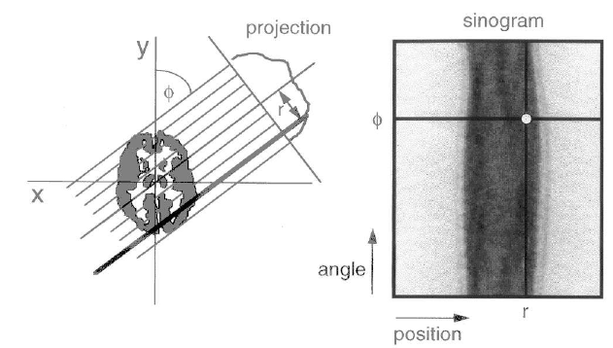
RECONSTRUÇÃO TOMOGRÁFICA
PROJEÇÃO

Slide 9
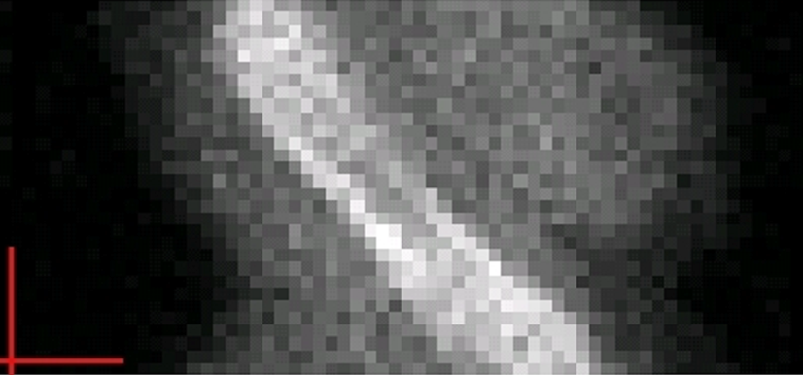
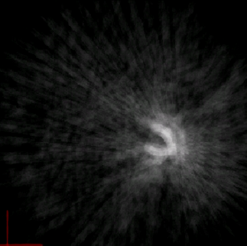
RECONSTRUÇÃO TOMOGRÁFICA
RETROPROJEÇÃO
Sinograma do miocárdio, correspondente à slice indicada à direita. Imagem da direita reconstruída através do método de FBP (filtered back-projection). É possível observar a grande quantidade de artefactos presentes na imagem da direita.

Slide 10

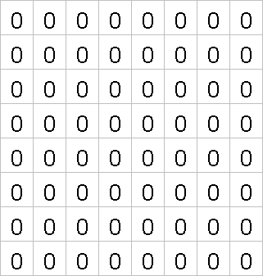
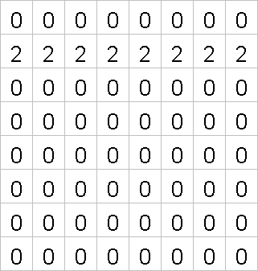
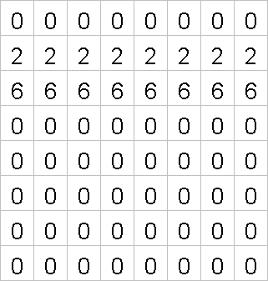
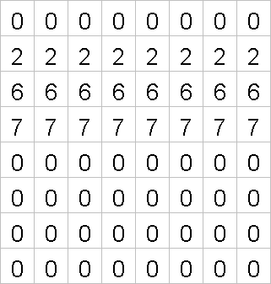
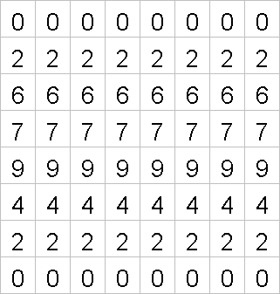
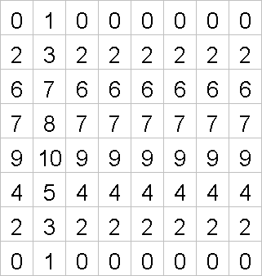
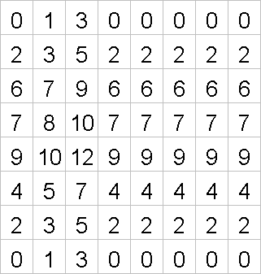
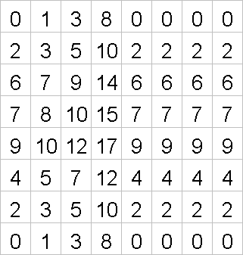

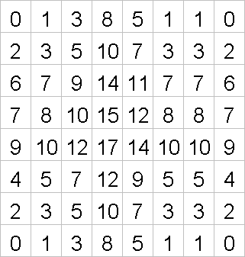

RECONSTRUÇÃO TOMOGRÁFICA
RETROPROJEÇÃO - CONCEITO

Slide 11
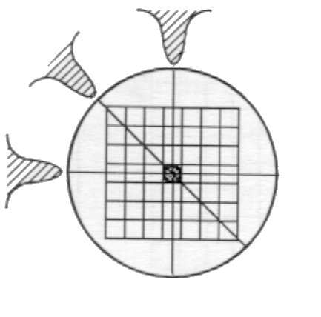
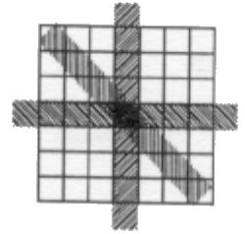
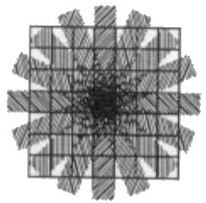
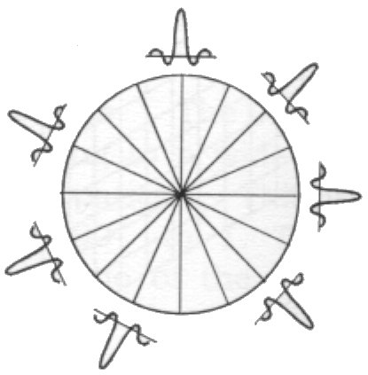
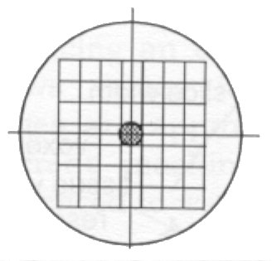
RECONSTRUÇÃO TOMOGRÁFICA
RETROPROJEÇÃO FILTRADA
Projecções
Retroprojecção
Resultado final
Projecções
Projecções filtradas
Retroprojecção filtrada

Slide 12
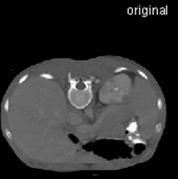
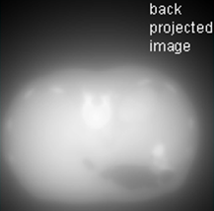
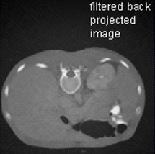
RECONSTRUÇÃO TOMOGRÁFICA
RETROPROJEÇÃO FILTRADA

Slide 13
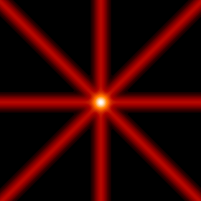
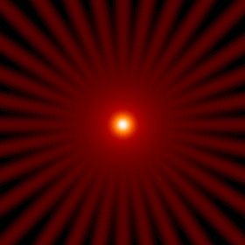
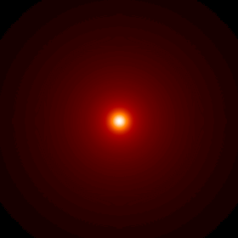
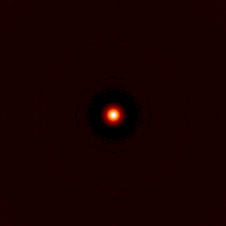
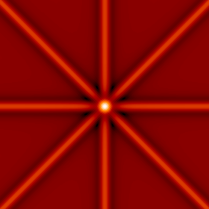
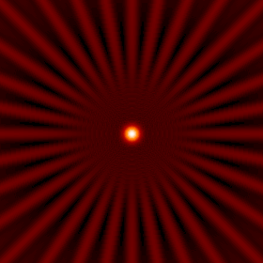
RECONSTRUÇÃO TOMOGRÁFICA
RETROPROJEÇÃO FILTRADA
Também o número de projecções influencia a qualidade da imagem tomográfica final. Neste caso, sabemos que quantas mais projecções, melhor será a qualidade final da imagem.
4 projecções
16 projecções
128 projecções
Retroprojecção
Retroprojecção
filtrada
Objecto

Slide 14
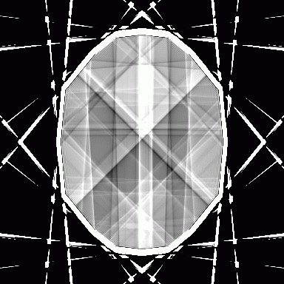
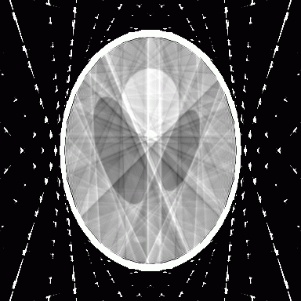
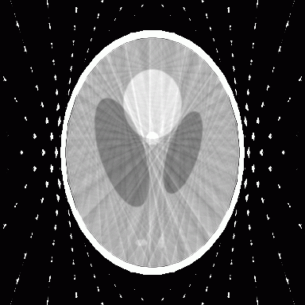



RECONSTRUÇÃO TOMOGRÁFICA
RETROPROJEÇÃO FILTRADA
n=8
n=16
n=32
n=64
n=128
n=256

Slide 15
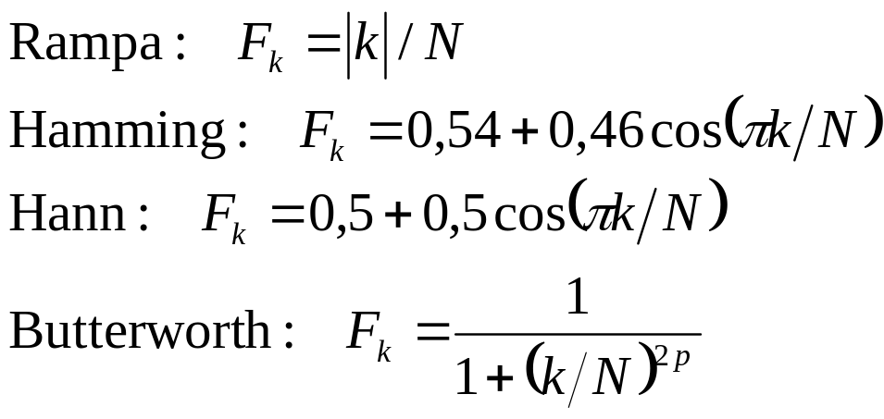
RECONSTRUÇÃO TOMOGRÁFICA
RETROPROJEÇÃO FILTRADA

Slide 16
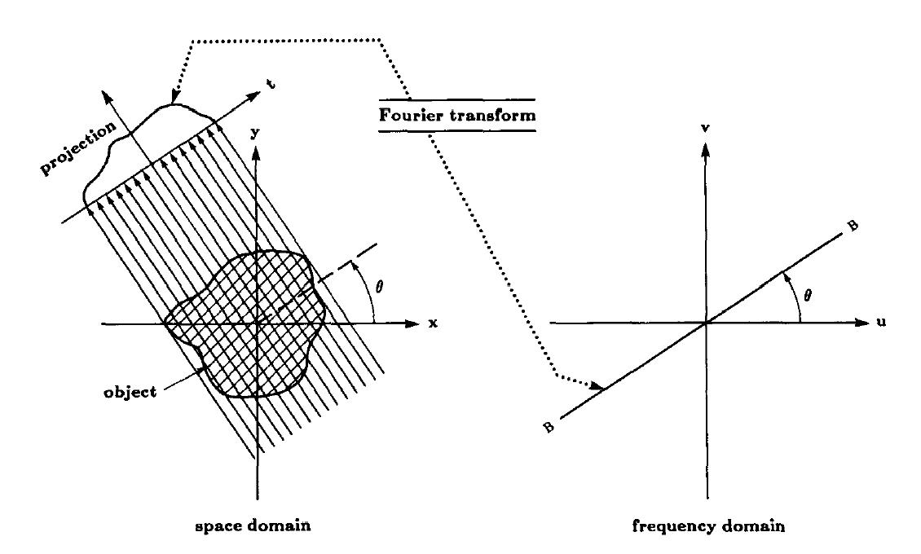
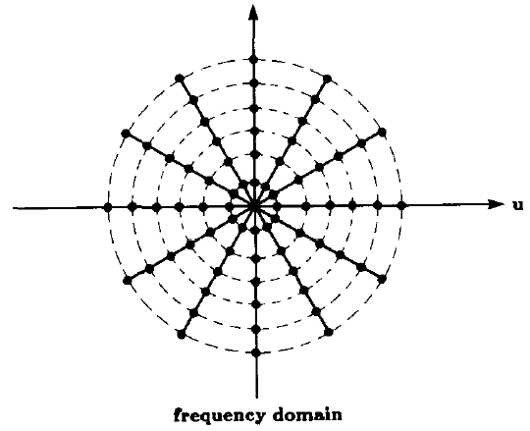
RECONSTRUÇÃO TOMOGRÁFICA
TEOREMA DO CORTE CENTRAL

Slide 18
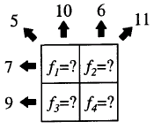












RECONSTRUÇÃO TOMOGRÁFICA
MÉTODOS ITERATIVOS - CONCEITO
Problema:
Estimativa inicial:
Valores Corrigidos:
Imagem Final
Actualização:
Valores corrigidos:
Actualização:
Valores corrigidos:

Slide 19
ART
Algebric Reconstruction Tomography
Eles realizam a reconstrução de modo direto.

Slide 20
Quais são os fatores que determinam a resolução final da imagem tomográfica?
Parâmetros do equipamento:
  Resolução espacial
Detalhes da aquisição:
  Distância do aparelho
  Tipo de colimador
Parâmetros de aquisição:
  Tamanho de matriz
  Zoom
  Tempo por projeção
  Número de projeções
Parâmetros de reconstrução:
  FBP:
    A utilização do filtro rampa
    Freqüência de corte do filtro passa-baixa
  Iterativos (EM’s e ART)
    Número de iterações

Slide 21
DADOS DA AQUISIÇÃO
PARA LER O SINOGRAMA USE A função “load” (UTILIZE help load NA LINHA DE COMANDO PARA VERIFICAR A SINTAXE DA função);
180 GRAUS DIVIDIDOS EM 256 PROJEÇÕES;
ARQUIVO COM O SINOGRAMA:
  sinograma.dat
REALIZAR A RECONSTRUÇÃO USANDO A função “iradon” DO MATLAB;
APLICAR FILTRO PARA MELHORAR A IMAGEM;

